Slide 1
Проеціювання
Аналіз геометричної форми предмета

Slide 2
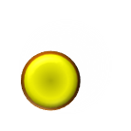
Проеціювання - утворення зображення предмета на кресленні уявними проеціюючими променями.
Площина у просторі
Проекція точки А на площині α
A
Á
Проеціюючий промінь
Будь-яка точка предмета
α

Slide 3
Види проеціювання
Проеціювання в якому проеціюючий промінь перетинає площину під будь-яким косим кутом
Проеціювання в якому проеціюючий промінь перетинає площину під прямим кутом

Slide 4
Види проеціювання
Проеціювання в якому проеціюючі промені виходять з однієї точки простору
Проеціювання в якому проеціюючі промені паралельні

Slide 5
Види проеціювання
Проеціювання
Центральне
Прямокутне
Паралельне
Косокутне
Проеціювання на одну площину проекцій
Проеціювання на дві площини проекцій
Проеціювання на три площини проекцій

Slide 6
Проеціювання в кресленні
З метою кращого розуміння форми предмета, враховуючи, що предмет має три виміри: довжину, ширину і висоту в кресленні застосовують проеціювання.
Залежно від складності форми предмета в кресленні використовують різні види проеціювання, а саме:
Проеціювання на одну площину проекцій.
Проеціювання на дві площини проекцій.
Проеціювання на три площини проекцій.

Slide 7
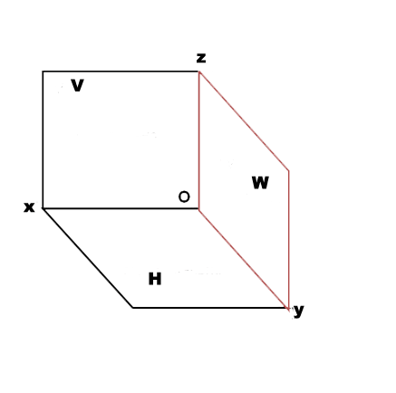
Проеціювання на три площини проекцій

Slide 9
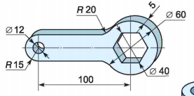

Slide 10
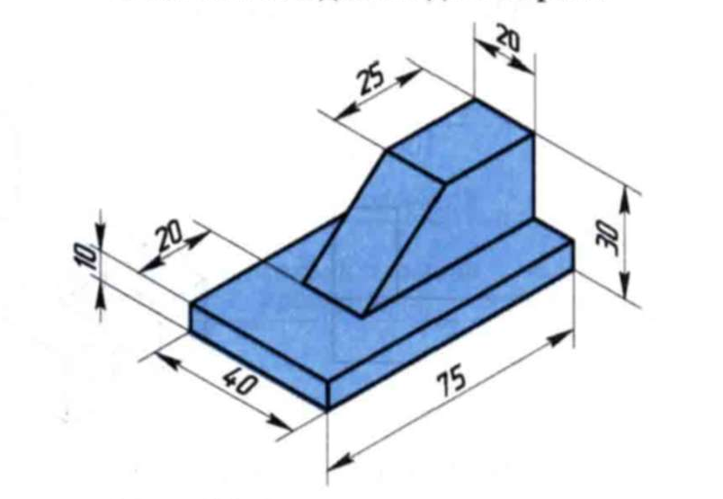

Slide 11
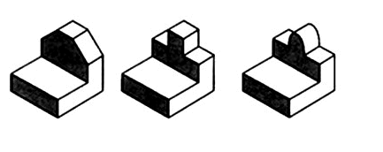

Slide 12
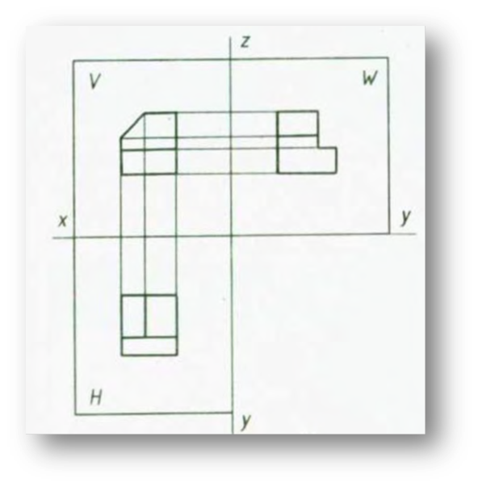
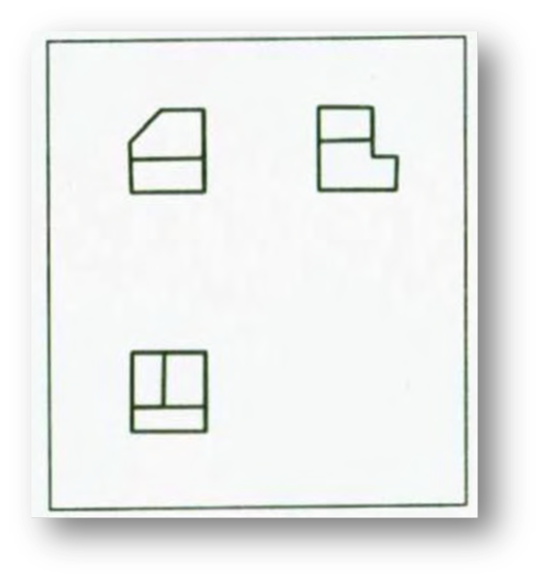
___________
___________
___________
_______
_______
_______

Slide 13
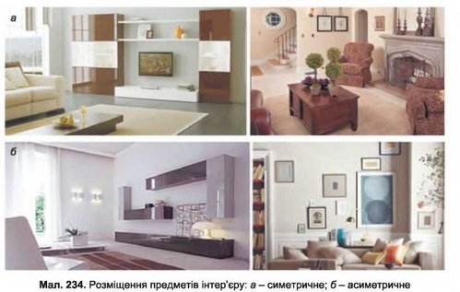
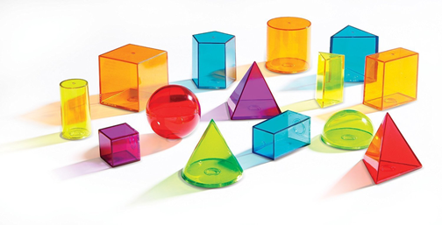
Форма простих геометричних фігур в предметному середовищі

Slide 14
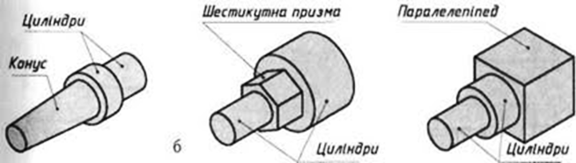
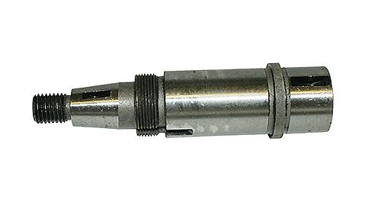
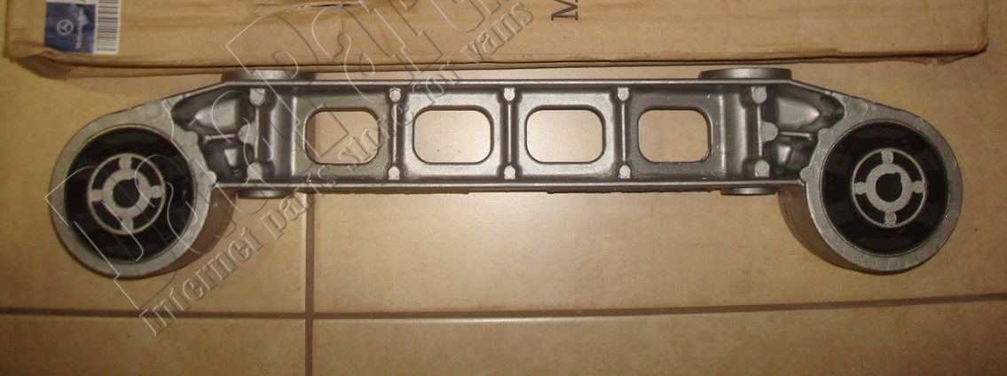
Складні форми предметів, утворені сукупністю геометричних тіл

Slide 15
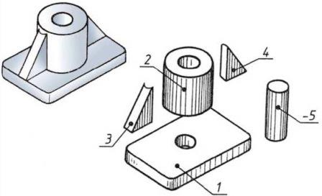
Виявлення простих геометричних тіл у формі предмета

Slide 16
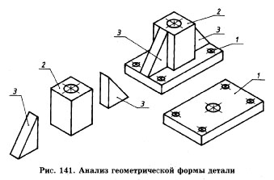
Виявлення простих геометричних тіл у формі предмета

Slide 17
Виявлення простих геометричних тіл у формі предмета

Slide 18
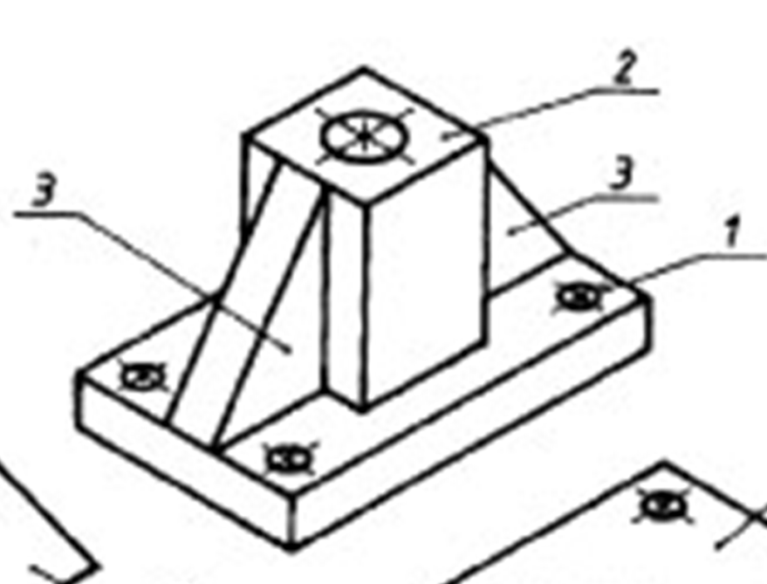
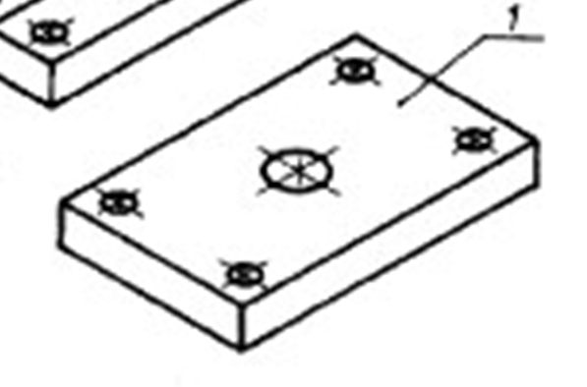
Виявлення простих геометричних тіл у формі предмета

Slide 19
Виявлення простих геометричних тіл у формі предмета

